Slide 1
LEZIONE DEL 11/03/2020
TERZA PARTE

Slide 2
Gradi di libertà di un corpo rigido
Dato un corpo rigido B, col termine gradi di libertà intendiamo il numero di variabili
indipendenti necessarie per determinare univocamente la sua posizione nello spazio.
Quindi, siccome è nota la struttura geometrica di B, ovvero sono note, rispetto ad un
SdR solidale, tutte le coordinate x dei punti che lo compongono, per determinare la
posizione di un qualsiasi punto di B rispetto ad un SdR fisso Σ è necessario:
• conoscere la posizione di almeno un punto O solidale con B; ovvero la terna ξ_{O},
e questi sono tre parametri indipendenti;
• conoscere la rotazione descritta dalla matrice A.
Per quanto riguarda la matrice A, a priori sembrerebbe che fossero necessari 9 parametri
per determinarla. Tuttavia, è ben noto che per descrivere una rotazione sono
sufficienti solo tre parametri: l’angolo di rotazione (un parametro); e l’asse di rotazione
(due parametri). Quest’ultimo è determinato infatti dal versore che ne dà la direzione.

Slide 3
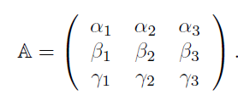
Teorema
La matrice A può essere espressa in termini di soli tre parametri indipendenti.
DIMOSTRAZIONE
Le 9 componenti della matrice di rotazione A si trovano esplicitate in
Di esse però non tutte sono indipendenti: ovvero ben 6 possono essere espresse
in termini di soli tre parametri indipendenti. Infatti A deve soddisfare la relazione
che quindi genera sei vincoli indipendenti per le 9 componenti: ovvero un set di sei equazioni algebriche indipendenti che legano fra loro le componenti α_{i}, β_{i}, γ_{i}, i = 1, 2, 3. Tali equazioni consentono di esprimere i coefficienti di A in termini di soli tre parametri indipendenti (che sono proprio i parametri lagrangiani).

Slide 4
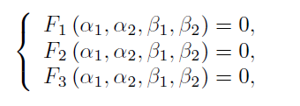
Per semplicità svolgiamo la dimostrazione nel caso in cui A sia una matrice 2×2
La condizione implica
ovvero i coefficienti di A devono soddisfare le tre seguenti equazioni algebriche
Queste possono essere viste come tre VINCOLI OLONOMI indipendenti dal tempo per
le variabili α_{i}, β_{i}, i=1,2

Slide 5
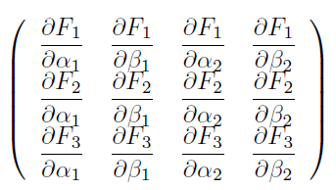
In particolare, le condizioni (1), (2) e (3) sono soddisfatte dal sistema di vincoli
e, per quel che riguarda la condizione (3), si ha che la matrice
ha rango massimo, cioè tre. Infatti

Slide 6
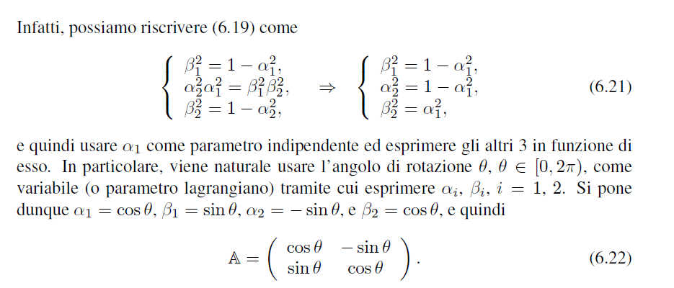
Allora (almeno localmente) sarà possibile esplicitare tre variabili in funzione della quarta.
Nel caso in cui A sia una matrice 3 × 3, si procede nello stesso modo (adesso i calcoli
sono decisamente più complicati). Si individuano tre parametri indipendenti (che sono
i tre parametri lagrangiani) e si esprimo i 9 coefficienti α_{i}, β_{i}, γ_{i}, i = 1, 2, 3, in funzione di
essi. Di fatto, cioè, non si adoperano tre dei nove coefficienti αi, βi, γi, i = 1, 2, 3, in quanto
i legami sono di tipo quadratico e quindi difficilmente utilizzabili. Si preferisce quindi usare
altri tre parametri, i cosiddetti angoli di Eulero

Slide 7
In sostanza quanto fino ad ora detto ci porta a concludere che un sistema un sistema
rigido che si muove nello spazio ha 6 gradi di libertà: le tre coordinate dell’origine
O del sistema mobile; ed i tre parametri indipendenti tramite cui si definisce la matrice A.
Le nove componenti della matrice A sono vincolate a “muoversi” sulla sottovarietà determinata
det A =1
Questo insieme, che ha la struttura di gruppo rispetto al prodotto tra matrici, si indica con la sigla SO(3).
In definitiva, l’insieme delle possibili “configurazioni” che un sistema di riferimento
“mobile” può assumere rispetto a un sistema di riferimento “fisso” è parametrizzato dai punti dell’insieme R³ × SO(3), che risulta essere una varietà differenziabile di dimensione 6.

Slide 8
ESERCIZIO
Le matrici ortogonali formano un gruppo rispetto alla moltiplicazione, in quanto il prodotto di due matrici ortogonali è una matrice ortogonale, esiste un elemento unitµa dato dalla matrice I, e ogni matrice ortogonale ammette un’inversa. Tale gruppo è chiamato il gruppo ortogonale
di ordine 3 e denotato O(3). Il gruppo O(3) non è commutativo, nel senso che cambiando l'ordine di esecuzione di due rotazioni non si ottiene necessariamente lo stesso risultato.
Verificare che l'insieme delle matrici ortogonali è chiuso rispetto alla moltiplicazione.

